Slide 1
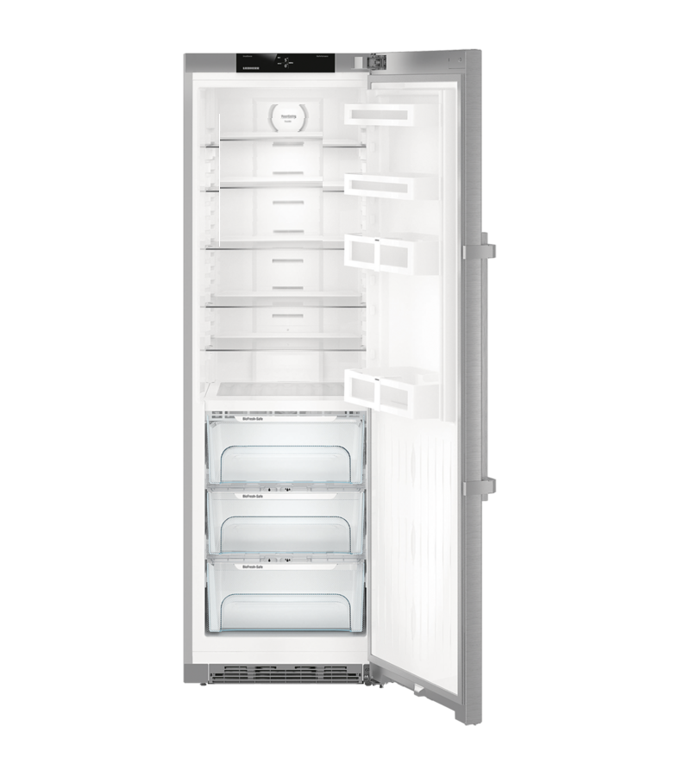
Projet Free-go
Léo zmoos & Sylvain gandini

Slide 2
Sommaire
Résumé
Objectifs
Fonctionnalités
Gestion de groupe et du planning
Points positifs / négatifs
Extrait de code
Eléments que l’on retiendra
Futures améliorations
Questions?

Slide 3
Résumé du projet
Projet développé en C#
Basé sur Windows Form
Idée d’un frigo virtualisé

Slide 4
Fonctionnalités
Ajouter/retirer/modifier un aliment
Message d’alerte en cas de péremption
Recettes préparées à base des aliments d’un frigo X
Gestion d’une liste de course X

Slide 5
Gestion de groupe et du planning
Problèmes rencontrés
Solutions à ces problèmes
Outils de gestion de projet

Slide 6
Points positifs / négatifs
Positifs:
Consolidations des bases en C#
Utilisation du SQLite
Acquisition de nouvelles connaissances
Négatifs:
Organisation du groupe
Fonctionnalités non implémentées
Sécurité de l’application

Slide 7
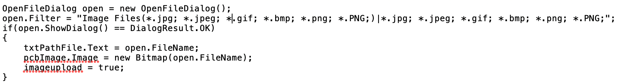
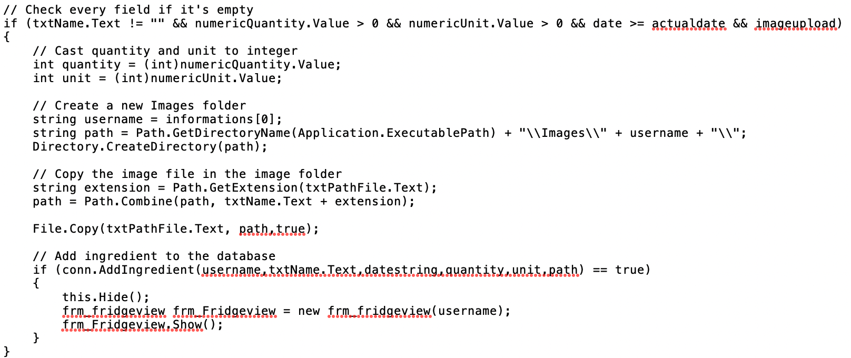
Extrait de code
Upload d’image avec vérification du format d’image
Création d’un dossier personnel pour chaque utilisateur et stockage de l’image

Slide 8
Eléments que l’on retiendra
Utilisation de SQLite
Upload d’image
Dossier personnel
Formulaire d’authenfication avec cryptage du mot de passe

Slide 9
Futures améliorations
Les fonctionnalités qui n’ont pas pu être implémentées
Meilleure stabilité du produit
Meilleures performances
Sécurité de l’application

Slide 10
Questions?

